Slide 1
Обработка застёжки юбки тесьмой-молнией

Slide 2
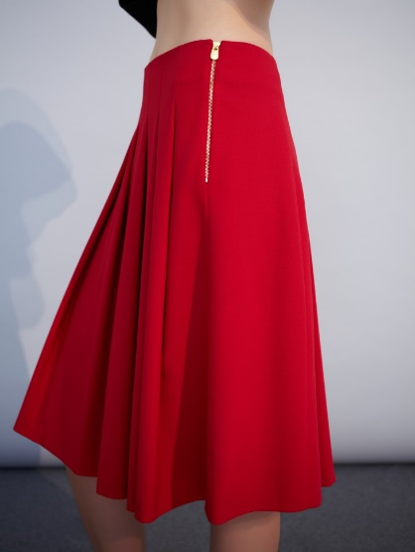
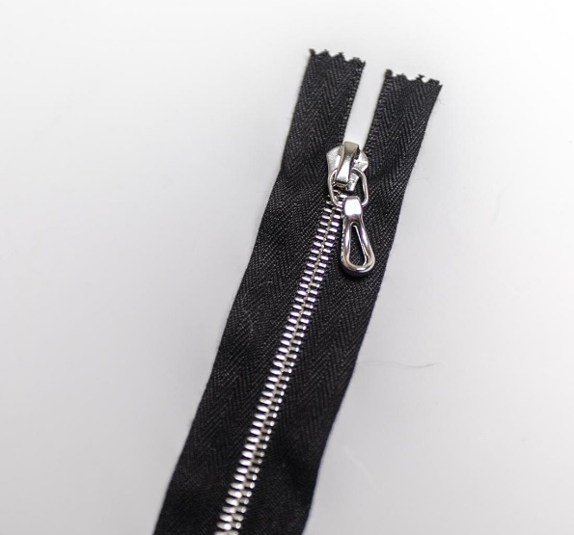
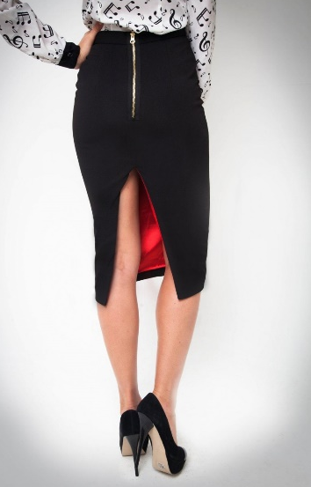
Преимущества застёжки тесьмы-молнии:
Быстрота и удобство при её использовании
Красивый внешний вид
Сокращение времени на обработку

Slide 3
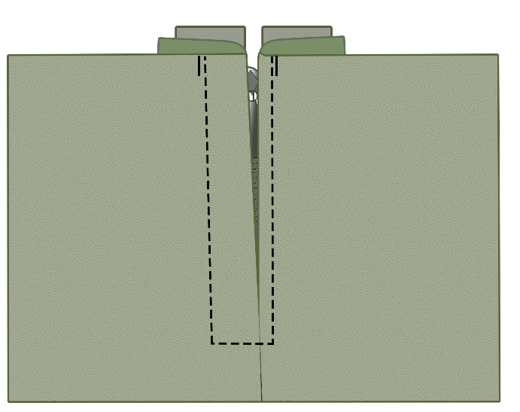
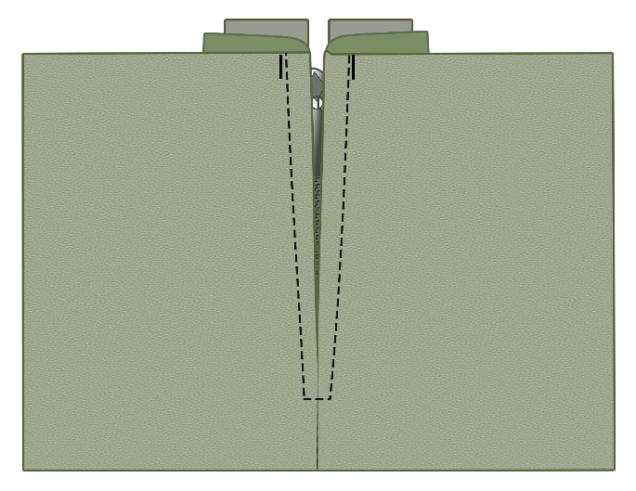
Обрабатывают застёжку юбки в верхней части левого бокового шва или среднего шва заднего полотнища.
Цвет тесьмы-молнии должен совпадать с цветом ткани.
Закрепляют тесьму-молнию отделочной строчкой по лицевой стороне изделия нитками в цвет ткани.
Если застёжка расположена в боковом шве юбки, то её звенья смещают на переднее полотнище (рис.1). Если же она находится сзади, то тесьма притачивается строго посередине (рис. 2).
Переднее
полотнище
Рис.1
Рис. 2

Slide 4
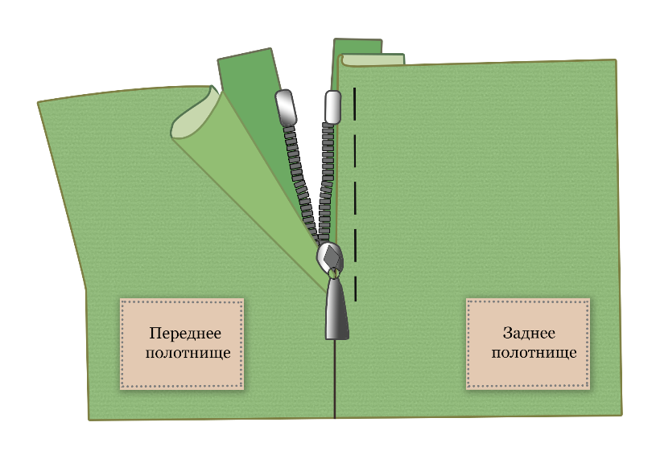
Обработка застёжки в боковом шве юбки
тесьмой-молнией
Направить раскрытую тесьму-молнию под сгиб припуска на застёжку заднего полотнища.
Приметать, начиная от верхнего среза юбки вниз до конца застёжки, на расстоянии 2–3 мм от сгиба прямыми стежками длиной 0,5 см.

Slide 5
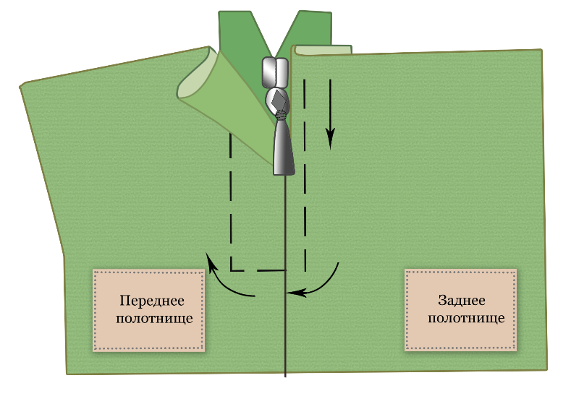
3. Закрыть тесьму-молнию. Приметать её вторую сторону, направляя сгиб переднего полотнища к сгибу заднего полотнища так, чтобы они совпали.

Slide 6
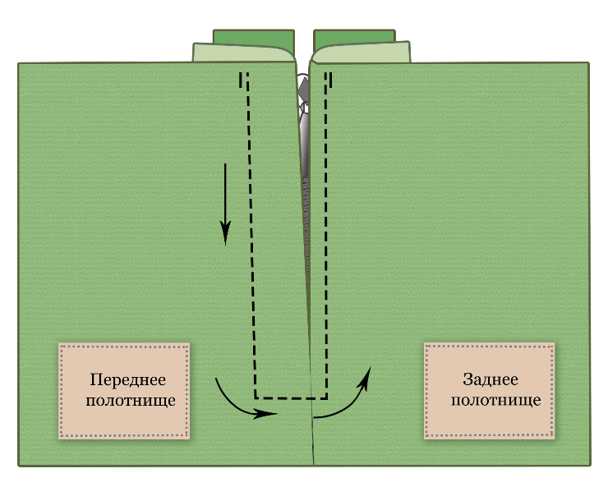
4. Притачать тесьму-молнию с лицевой стороны от верхнего среза переднего полотнища до верхнего среза заднего полотнища. Строчку прокладываем по переднему полотнищу на расстоянии 8–10 мм от сгиба. По заднему полотнищу нужно отступить от сгиба 2 мм.
5. Удалить нитки временного назначения.
Контроль качества: строчка должна быть ровная и проложена от сгибов переднего и заднего полотнищ на том расстоянии, которое указано выше.

Slide 7
Обработка застёжки юбки тесьмой-молнией в среднем шве заднего полотнища
Приколоть застёжку-молнию изнутри под края разреза таким образом, чтобы зубчики были закрыты.
Наметать края разреза на тесьму молнии.
Открыть застёжку. Начать строчку с правого верхнего края разреза и закончить, не доходя примерно 5см до конца молнии. Вколоть иглу в ткань и поднять лапку.
Закрыть застёжку, опустить лапку и проложить строчку до конца разреза.

Slide 8
5. Поднять лапку, повернуть деталь на 90°, выполнить строчку по горизонтали.
6. Проложить строчку по второй половине молнии на длину 5см.
7. Раскрыть застёжку и проложить строчку до верха.

